Slide 1
Дипломна робота на тему:
«ІНТЕЛЕКТУАЛЬНА СИСТЕМА ДЛЯ ВИЗНАЧЕННЯ ТА АНАЛІЗУ ПАСАЖИРОПОТОКУ В МУНІЦИПАЛЬНОМУ ТРАНСПОРТІ»
Виконав:
ст. групи КН-14сп
Костогриз П.В.
Науковий керівник:
к.т.н., доцент кафедри КН
Хазін М.Б.

Slide 2

Інтелектуальна система для визначення та аналізу пасажиропотоку в муніципальному транспорті
Роль міського пасажирського транспорту в житті сучасного міста важко переоцінити, адже нормальна діяльність міських суб’єктів господарювання та комфортне життя населення неможливі без забезпечення якісними транспортними послугами. На сьогодні пасажирський транспорт функціонують не узгоджено як між собою і іншими підгалузями міського господарства, так і стосовно споживача – населення міста.

Slide 3
Інтелектуальна система для визначення та аналізу пасажиропотоку в муніципальному транспорті
Метою дипломної роботи є підвищення точності підрахунку пасажирів в міському транспорті, зручності управління пасажиропотоком, а також якості планування пасажирських перевезень і управління ними на основі застосування засобів автоматизованого підрахунку пасажирів
Об’єктом дослідження є процес визначення та аналізу пасажиропотоку в муніципальному транспорті
Предмет дослідження – засоби визначення та аналізу пасажиропотоку в муніципальному транспорті

Slide 4
Інтелектуальна система для визначення та аналізу пасажиропотоку в муніципальному транспорті
Задачі дослідження:
Здійснити аналіз проблеми визначення пасажиропотоку в муніципальному транспорті міста.
Розглянути існуючі способи вирішення задачі визначення та аналізу пасажиропотоку в муніципальному транспорті.
Здійснити техніко-економічне обґрунтування розробки інтелектуальної системи для визначення та аналізу пасажиропотоку в муніципальному транспорті.
Розробити алгоритм роботи інтелектуальної системи для визначення та аналізу пасажиропотоку в муніципальному транспорті міста.
Розробити програмний засіб, що здійснює аналіз та визначення пасажиропотоку в муніципальному транспорті та проаналізувати його роботу.

Slide 5
Інтелектуальна система для визначення та аналізу пасажиропотоку в муніципальному транспорті
Система підрахунку пасажирів дозволяє контролювати кількість пасажирів, що перевозяться в міському наземному транспорті та потрібна для того, щоб:
водії пасажирського транспорту не приховували реальну кількість перевезених пасажирів, що тягне за собою недостачу коштів в міському бюджеті;
складати ефективні та зручні розклади руху транспортних засобів – без переповнення в час пік та відсутності транспорту у вечірній період;
формувати доцільні маршрути муніципальних транспортних засобів, які б влаштовували більше частину населення.

Slide 6
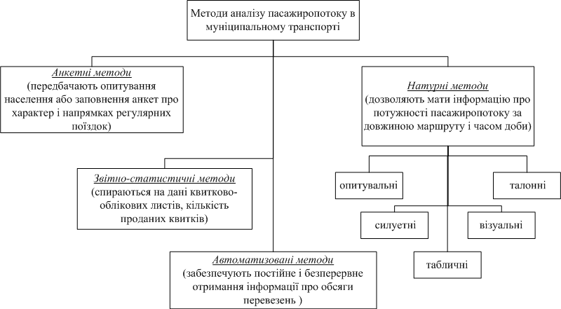
Інтелектуальна система для визначення та аналізу пасажиропотоку в муніципальному транспорті
Методи аналізу пасажиропотоку в муніципальному транспорті

Slide 7
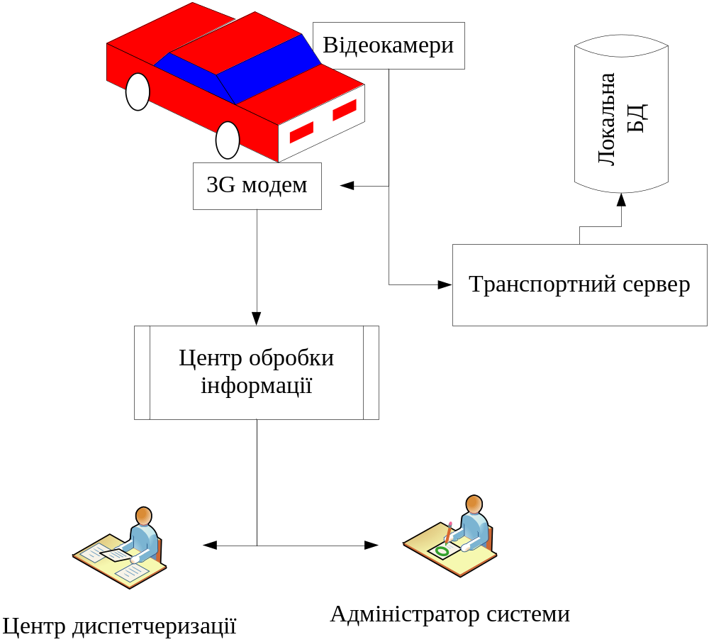
Інтелектуальна система для визначення та аналізу пасажиропотоку в муніципальному транспорті
Структура інтелектуальної системи

Slide 8
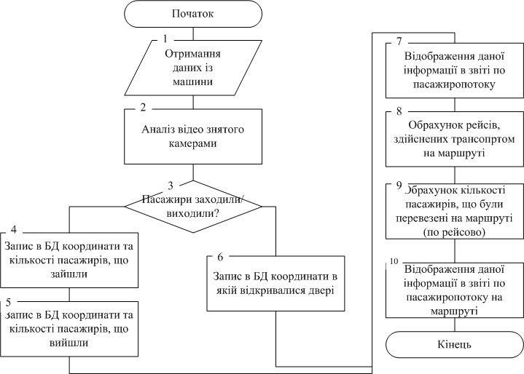
Алгоритм роботи інтелектуальної системи для визначення та аналізу пасажиропотоку в муніципальному транспорті
Інтелектуальна система для визначення та аналізу пасажиропотоку в муніципальному транспорті

Slide 9



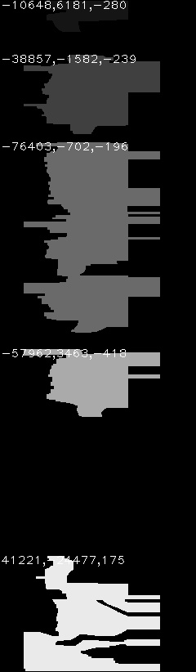
Інтелектуальна система для визначення та аналізу пасажиропотоку в муніципальному транспорті

Slide 10
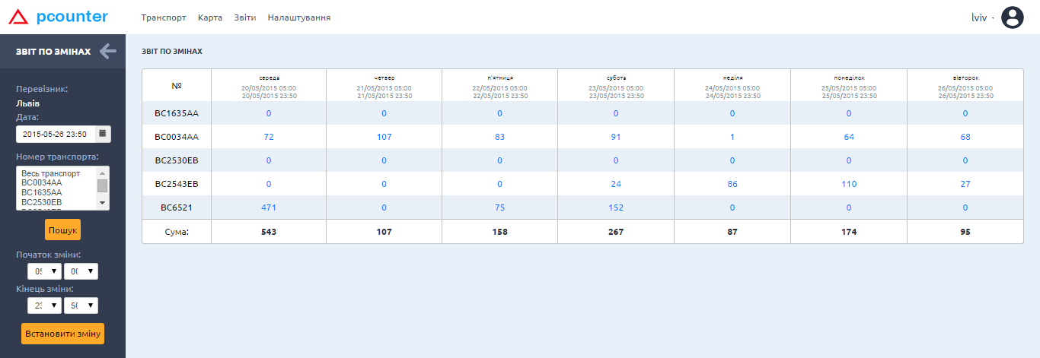
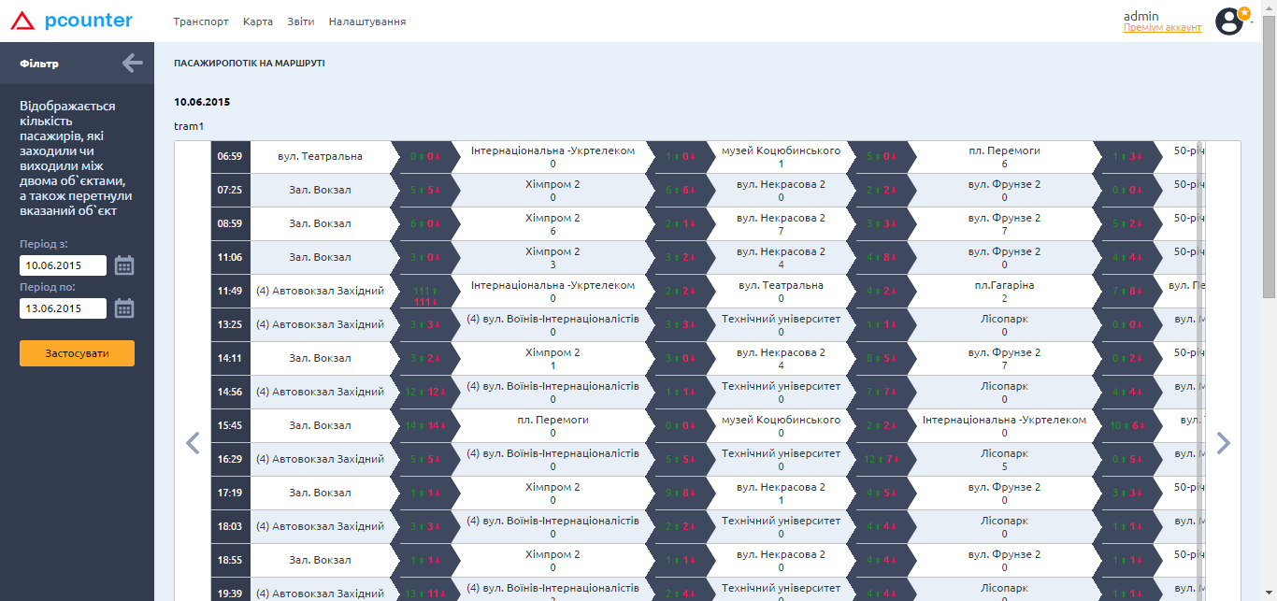
Інтелектуальна система для визначення та аналізу пасажиропотоку в муніципальному транспорті
Результати роботи програми

Slide 11
Висновки
Під час аналізу сучасного стану пасажироперевезнь в Україні визначено актуальність пов’язаних з нею розробок, проаналізовано існуючі засоби підрахунку пасажирів в міському транспорті, виділено їх основні недоліки та переваги.
Описано алгоритм роботи системи для визначення та аналізу пасажиропотоку, розроблено узагальнений алгоритм підрахунку пасажирів в міському транспорті та оцінено рівень уразливості інтелектуальної системи для визначення та аналізу пасажиропотоку в муніципальному транспорті.
Також розроблено панель адміністрування системою та інструкцію користувача. Інтелектуальну систему для визначення та аналізу пасажиропотоку в муніципальному транспорті було про тестовано на реальних транспортних засобах.
Даний інтелектуальний модуль можна використовувати в галузі транспортного управління.
Інтелектуальна система для визначення та аналізу пасажиропотоку в муніципальному транспорті

Slide 12
Дякую за увагу!

